Slide 1
Алгебра логики. Построение таблиц истинности для сложных выражений

Slide 2
Алгебра логики (алгебра высказываний) — раздел математической логики, в котором изучаются логические операции над высказываниями.

Slide 3
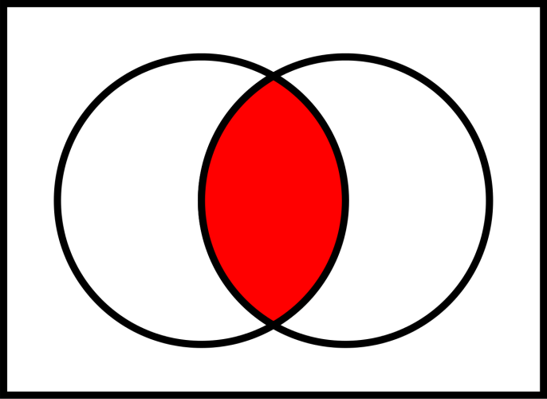
Конъюнкция
(логические умножение)
и
А ^ В
A*B
А | В | А^В
0 | 0 | 0
0 | 1 | 0
1 | 0 | 0
1 | 1 | 1

Slide 4
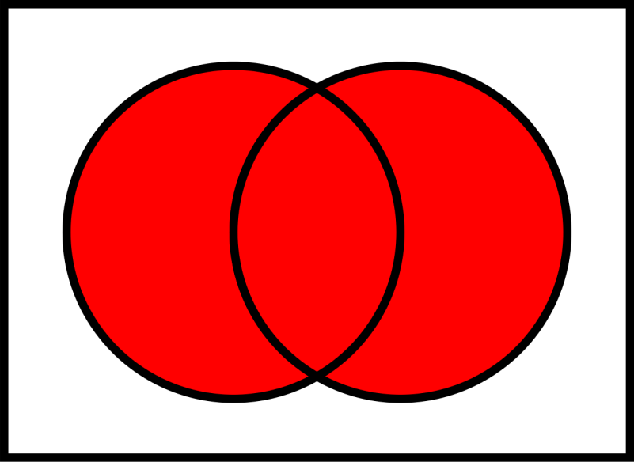
Дизъюнкция
(логическое сложение)
или
А V В
A+B
А | В | АVВ
0 | 0 | 0
0 | 1 | 1
1 | 0 | 1
1 | 1 | 1

Slide 5

Отрицание
логическая операция результатом которой является суждение, «противоположное» исходному.
Не
¬ А
А | ¬ А
0 | 1
1 | 0

Slide 6

Импликация
«если…, то…»
A->В
А | В | А->В
0 | 0 | 1
0 | 1 | 1
1 | 0 | 0
1 | 1 | 1
«Житейский» смысл импликации.
Для более лёгкого понимания смысла прямой импликации и запоминания её таблицы истинности может пригодиться житейская модель:
  А — начальник. Он может приказать «работай» (1) или сказать «делай что хочешь» (0).
  В — подчинённый. Он может работать (1) или бездельничать (0).
В таком случае импликация — не что иное, как послушание подчинённого начальнику. По таблице истинности легко проверить, что послушания нет только тогда, когда начальник приказывает работать, а подчинённый бездельничает.

Slide 7

Эквивалентность (тождество)
это логическое выражение, которое является истинным тогда, когда оба простых логических выражения имеют одинаковую истинность
Тогда и только тогда
А↔В
А≡В
А | В | А≡В
0 | 0 | 1
0 | 1 | 0
1 | 0 | 0
1 | 1 | 1

Slide 8
Приоритеты операций
(…)
отрицание
конъюнкция
дизъюнкция
импликация
эквивалентность

Slide 9
А ^ (B V C)
Заполняются по правилу «половинок»
2
1
Построение таблицы истинности:
Определить порядок операций
Определить количество столбцов и строк в таблице по правилам:
1)Количество строчек =2^{n}+1 (n – количество букв)
2) Количество столбцов= количество букв + количество операций
3. Заполнить таблицу первоначальными значениями по правилу «половинок»
a | b | c
0 | 0 | 0
0 | 0 | 1
0 | 1 | 0
0 | 1 | 1
1 | 0 | 0
1 | 0 | 1
1 | 1 | 0
1 | 1 | 1
B V C | F( 3 действие, которое и есть ответ)
0 | 0
1 | 0
1 | 0
1 | 0
0 | 0
1 | 1
1 | 1
1 | 1

Slide 10
Записать в символической форме (формализовать) и найти значения истинности следующего высказывания:
"Не продается вдохновенье, но можно рукопись продать«.

Slide 11
А = Вдохновенье продается
В= Продать рукопись
F = Не А И В
А | В | Не А | НЕ А и В
0 | 0
0 | 1
1 | 0
1 | 1
1
0
1
1
0
0
0
0

Slide 12
«Кто не работает, тот ест»

Slide 13
Если идет дождь, то на улице сыро

Slide 14
Кто не играет, тот не выигрывает.

Slide 15
Если не будет ветра, то будет пасмурная погода без дождя.

Slide 16
Если будет пасмурная погода, то будет дождь и не будет ветра.

Slide 17
«Если я хорошо подготовлюсь по русскому языку, математике и физике, то я получу пятерки или четверки».

Slide 18
Символом F обозначено одно из указанных ниже логических выражений от трех аргументов: X, Y, Z. Дан фрагмент таблицы истинности выражения F:
Какое выражение соответствует F?
1) ¬X ∨ ¬Y ∨ Z
2) X ∧ Y ∧ Z
3) X ∨ Y ∨ Z
4) ¬X ∧ ¬Y ∧ ¬Z
X | Y | Z | F
1 | 0 | 0 | 0
0 | 0 | 0 | 1
1 | 1 | 1 | 0

Slide 19
Символом F обозначено одно из указанных ниже логических выражений от трёх аргументов: X, Y, Z.
Дан фрагмент таблицы истинности выражения F:
Какое выражение соответствует F?
1) ¬X ∧ Y ∧ Z
2) X ∨ ¬Y ∨ Z
3) ¬X ∨ Y ∨ ¬Z
4) ¬X ∧ Y ∧ ¬Z
X | Y | Z | F
0 | 1 | 1 | 1
0 | 1 | 0 | 1
0 | 0 | 1 | 1

Slide 20
Для какого из приведённых чисел X истинно логическое условие:
¬((X кратно 3) (X кратно 9))?
1) 7
2) 15
3) 18
4) 27

Slide 21
Для какого из приведённых чисел X истинно логическое условие:
¬ ((X кратно 2) → (X кратно 4))?
1) 7
2) 8
3) 10
4) 12

Slide 22
Какое из приведенных названий домашних животных удовлетворяет следующему логическому условию:
((первая буква согласная) → (последняя буква согласная)) ∧ (на­зва­ние содержит букву «к»)?
1) Кролик
2) Корова
3) Коза
4) Свинья

Slide 23
Какая из приведенных марок автомобилей не удовлетворяет следующему логическому усло­вию:
(предпоследняя буква согласная) ∨ ((первая буква согласная) ∧ (в названии нет буквы «д»))?
1) Форд
2) Москвич
3) Ауди
4) Мерседес

Slide 24


Slide 25
Символом F обозначено одно из указанных ниже логических выражений от трех аргументов: X, Y, Z.
Дан фрагмент таблицы истинности выражения F:
Какое выражение соответствует F?
X | Y | Z | F
0 | 0 | 0 | 1
0 | 0 | 1 | 0
0 | 1 | 0 | 1
1) | ¬X/\¬Y/\Z | 2) | ¬X\/¬Y\/Z | 3) | X\/Y\/¬Z | 4) | X\/Y\/Z

Slide 26
Дан фрагмент таблицы истинности выражения F.
Каким из приведённых ниже выражений может быть F?
x1 | x2 | x3 | x4 | x5 | x6 | x7 | F
1 | 1 | 0 | 1 | 1 | 1 | 1 | 0
1 | 0 | 1 | 0 | 1 | 1 | 0 | 0
0 | 1 | 0 | 1 | 1 | 0 | 0 | 1
¬x1 ^x2 ^¬x3 ^ x4 ^ x5 ^ ¬x6 ^ ¬x7
¬x1 V x2 V ¬x3 V x4 V ¬x5 V ¬x6 V x7
x1 ^ ¬x2 ^ x3 ^ ¬x4 ^ x5 ^ x6 ^ ¬x7
x1 V ¬x2 V x3 V ¬x4 V ¬x5 V x6 V¬x7

Slide 27
Дан фрагмент таблицы истинности выражения F:
Каким выражением может быть F?
1) (x1 ∧ x2) ∨ (x3 ∧ x4) ∨ (x5 ∧ x6)
2) (x1 ∧ x3) ∨ (x3 ∧ x5) ∨ (x5 ∧ x1)
3) (x2 ∧ x4) ∨ (x4 ∧ x6) ∨ (x6 ∧ x2)
4) (x1 ∧ x4) ∨ (x2 ∧ x5) ∨ (x3 ∧ x6)
x1 | x2 | x3 | x4 | x5 | x6 | F
0 | 1 | 0 | 0 | 1 | 1 | 0
0 | 0 | 1 | 0 | 0 | 1 | 0
0 | 1 | 0 | 1 | 0 | 1 | 0

